Slide 1
Группа 103b
7 ноября 2025 года, 13:00—16:15
 | 19 | П | А |  | В четверг | На дворе |  |  |  |  | Что случилось с крокодилом о*5 |  |  | Д-П «Семья» Тема/кто/когда/през/ош/оценка
1 | Дэн Пинфэй | + |  |  | 88 | 100 |  |  |  |  | \\\+ | 85 |  | Демографическая ситуация в моей стране | 6 | 17.2 | 80 | ##*\\\\ | 71
2 | Син Цзиньюй | + |  |  | 75 | 99 |  |  |  |  | + | 100 |  | Изменения в семейной модели моей страны | 19 | 16.2 | 100 | ###*\\ | 63
3 | У Яохуэй | + |  |  | 100 | 100 |  |  |  |  | +? | 98 |  | Традиционный семейный уклад в моей стране и современная семья | 16 | 18.1 | 100 | #\\ | 88
4 | Фу Цзе | Д |  |  |  |  |  |  |  |  |  |  |  | Взаимосвязь экономической независимости женщин и их положение в семье |  | 16.1 | 100 | ##*\ | 74
5 | Фу Цзявэнь | + | 1 |  | 88 | 92 |  |  |  |  | \\+ | 90 |  | Государственное регулирование вопросов семьи и брака в Китае | 20 | 19.5 | 100 | #\\ | 88
6 | Хань Яньчао | + |  |  | 94 | 100 |  |  |  |  | +! | 100 |  | Демографическая ситуация в моей стране | 1 | 17.2 | 80 | ##* | 75
7 | Хэ Пин | + | 1 |  | 75 | 100 |  |  |  |  | \\+! | 91 |  | Структура традиционной китайской семьи и современная семья |  | 18.3 | 88 | ###\\\ | 67
8 | Цай Цзяжуй | + |  |  | 94 | 92 |  |  |  |  | \+ | 95 |  | Семья как ячейка общества в современном Китае
9 | Цао Цэ | + |  |  | 94 | 92 |  |  |  |  | \+ | 95 |  | Психологические проблемы современной семьи в Китае |  | 19.3 | 85 | ##\ | 79
10 | Чжан Дунцин | + |  |  | 88 | 100 |  |  |  |  | \\+ | 90 |  | Городская и сельская семья в моей стране |  | 19.4 | 95 | ##*\\\ | 72
11 | Чжан Кэхуа | + |  |  | 94 | 85 |  |  |  |  | \\\\+ | 80 |  | Психологические проблемы в современной китайской городской семье |  | 19.2 | 90 | ### | 70
12 | Чжан Сымин | + | 1 |  | 94 | 100 |  |  |  |  | \+! | 96 |  | Социально-экономический статус семьи и его влияние на детей |  | 17.1 | 100 | ###\\\ | 67
13 | Чжан Хуэй | + |  |  | 94 | 100 |  |  |  |  | +! | 100 |  | Изменение положения женщины в Китае и кризис традиционной семьи |  | 19.6 | 85 | ##\\ | 73
14 | Чжан Чжимэй | + |  |  | 94 | 77 |  |  |  |  | \+ | 95 |  | Современная семьейная экономика: состояние, вызовы и оптимизация |  | 19.7 | 99 | ####\\\ | 57
15 | Чжао Вэйи | + | 1 |  | 94 | 100 |  |  |  |  | \\\+ | 85 |  | Китайская и русская структура семьи. Сравнительный анализ | 22 | 19.1 | 75 | ### | 70
16 | Чжао Цяньцянь | Д |  |  |  |  |  |  |  |  |  |  |  | Традиционный семейный уклад в моей стране и современная семья | 3 | 18.1 | 100 | #\\ | 88
17 | Чжу Вэйли | + |  |  | 94 | 100 |  |  |  |  | \+! | 96 |  | Психологические проблемы современной семьи в сельских районах Китая | 18 | 18.4 | 99 | #####\ | 49
18 | Чэн Ясинь | + |  |  | 100 | 92 |  |  |  |  | \+ | 95 |  | Психологические проблемы современной семьи в сельских районах Китая | 17 | 18.4 | 99 | *\\\ | 92
19 | Чэнь Тяньлу | + |  |  | 94 | 99 |  |  |  |  | +? | 98 |  | Изменения в семейной модели моей страны | 2 | 16.2 | 100 | ##*\ | 74
20 | Чэнь Шо | + |  |  | 81 | 100 |  |  |  |  | \\+ | 90 |  | Государственное регулирование вопросов семьи и брака в Китае | 5 | 19.5 | 95 | ##\\ | 78
21 | Шэнь Уцзюнь | + |  |  | 81 | 69 |  |  |  |  | \\+! | 91 |  | Отличия семейного уклада и семейный отношений в Китае и на Западе
22 | Ян Ванлай | + | 1 |  | 100 | 100 |  |  |  |  | + | 100 |  | Китайская и русская структура семьи. Сравнительный анализ | 15 | 19.1 | 75 | ##*\\\\ | 71
23 | Ян Цзюньдун | + |  |  | 88 | 100 |  |  |  |  | \\+ | 90 |  | Ценности современной семьи: что остаётся неизменным | 24 | 18.2 | 85 | #\ | 89
24 | Ян Чжэньюй | + | 1 |  | 100 | 92 |  |  |  |  | \ | 95 |  | Ценности современной семьи: что остаётся неизменным | 23 | 18.2 | 85 | # | 90

Slide 2
Фонетика
Русские скороговорки и стихотворения

Slide 3
Ч, Р

Slide 4
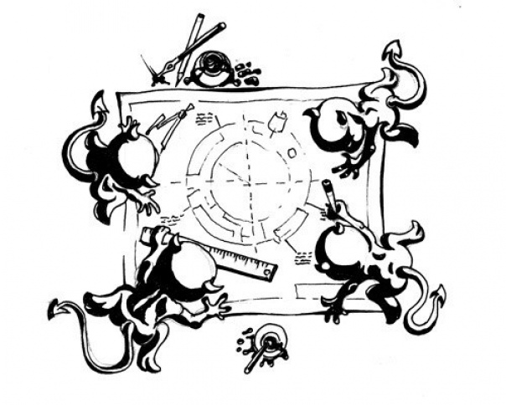
Скороговорки
В четве́рг четвёртого числа́
В четы́ре с че́твертью часа́
Четы́ре чёрненьких чума́зеньких чертёнка
Черти́ли чёрными черни́лами чертёж
Чрезвыча́йно чи́сто.

Slide 5
Скороговорки
В четве́рг четвёртого числа́
В четы́ре с че́твертью часа́
Четы́ре чёрненьких чума́зеньких чертёнка
Черти́ли чёрными черни́лами чертёж
Чрезвыча́йно чи́сто.

Slide 6
Д, Т, Р

Slide 7

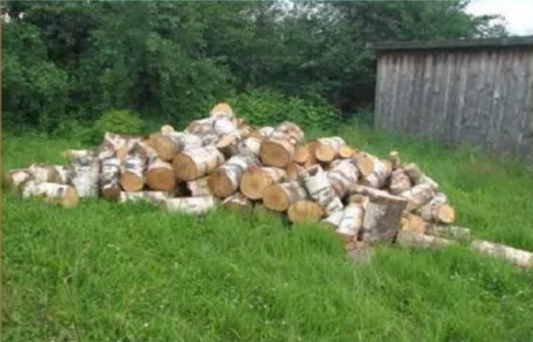
Скороговорки
На дворе́ — трава́,
на траве́ — дрова́.
Ра́з дрова́,
два́ дрова́,
три́ дрова́.
Не руби́ дрова́
на траве́ двора́!

Slide 8
Семья.
Отцы и дети.
Взаимоотношения поколений

Slide 9
Домашнее задание на 7 ноября 2025 г.
1. Выучить скороговорку «В четверг…».
2. Сформулировать суть мультфильма «Что случилось с крокодилом» в 1!!! предложении. За каждое лишнее предложение оценка будет снижаться на 10 баллов. Мультфильм можно еще раз посмотреть по адресу: https://www.philol.msu.ru/~elvigus/Video/Chto sluchilos s krokodilom.mp4.
3. Доклад-презентация на тему "Семья в современном мире". 10 минут. Если доклад делают двое, то 15 минут.

Slide 10
Домашнее задание на 7 ноября 2025 г.
1. Выучить скороговорку «В четверг…».
2. Сформулировать суть мультфильма «Что случилось с крокодилом» в 1!!! предложении. За каждое лишнее предложение оценка будет снижаться на 10 баллов. Мультфильм можно еще раз посмотреть по адресу: https://www.philol.msu.ru/~elvigus/Video/Chto sluchilos s krokodilom.mp4.
3. Доклад-презентация на тему "Семья в современном мире". 10 минут. Если доклад делают двое, то 15 минут.

Slide 11
Домашнее задание на 10 ноября 2025 г.
Выучить скороговорку «На дворе…».
2. Прочитать тексты сочинений о доме (https://www.philol.msu.ru/~elvigus/Gruppy/DZ gruppam/soch_DOM_razn.docx).
3. Ответить на вопрос: что для вас значит ДОМ?
Не больше 5 предложений!
4. Доклад-презентация на тему "Семья в современном мире". 10 минут. Если доклад делают двое, то 15 минут.

